Slide 1
19 | 为什么我只查一行的语句，也执行这么慢？
mysql> CREATE TABLE `t` (
`id` int(11) NOT NULL,
`c` int(11) DEFAULT NULL,
PRIMARY KEY (`id`)
) ENGINE=InnoDB;
delimiter ;;
create procedure idata()
begin
declare i int;
set i=1;
while(i<=100000)do
insert into t values(i,i);
set i=i+1;
end while;
end;;
delimiter ;
call idata();

Slide 2
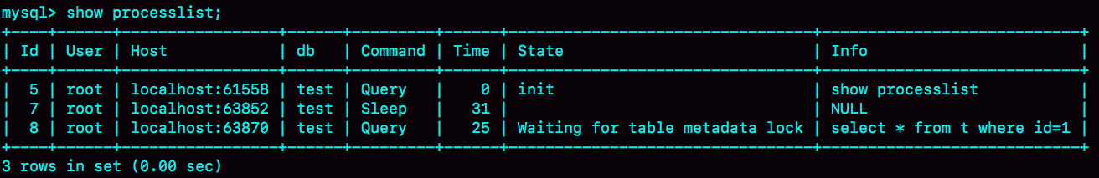
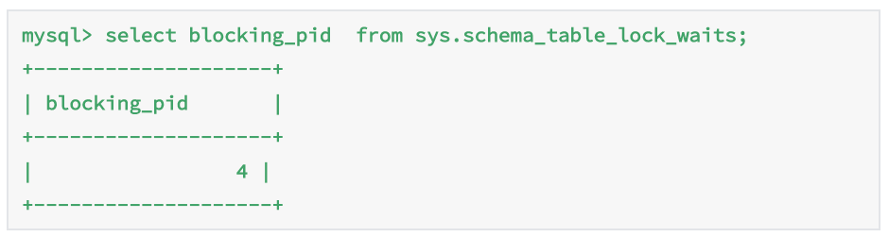
19 | 为什么我只查一行的语句，也执行这么慢？
查询长时间不返回——等待MDL锁
mysql> select * from t where id=1;
大概率是表t被锁住了，记得使用show processlist命令查看状态。
某线程正在请求或者持有MDL写锁，把select语句堵住了。
从sys.schema_table_lock_waits表中可以找出造成阻塞的process id，kill命令断开即可。

Slide 3
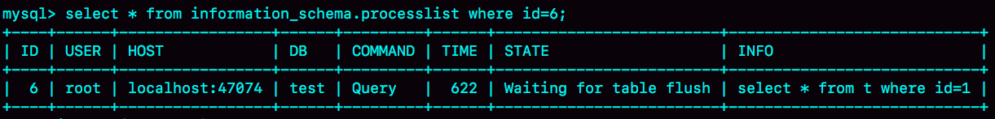
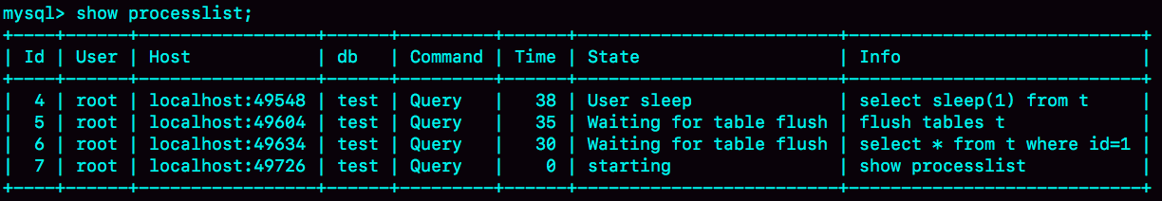
19 | 为什么我只查一行的语句，也flush执行这么慢？
查询长时间不返回——等待flush
该语句被另一个正在执行flush table的线程堵住了。
mysql> select * from information_schema.processlist where id=1;
查到最后状态是waiting for table flush
复现语句流程
会话A | 会话B | 会话C
select sleep(1) from t;
 | flush tables t;
 |  | select * from t where id=1
被前面的flush命令堵住了
表t一直被session A 打开着
session B的flush命令要关掉t，等A结束

Slide 4
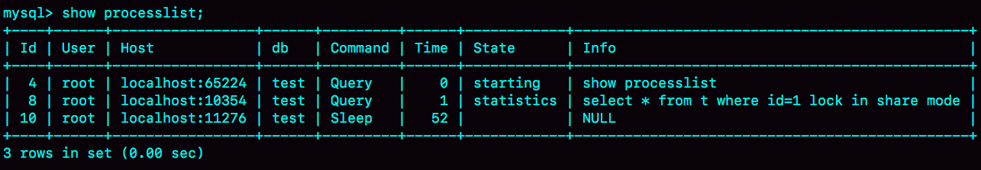
19 | 为什么我只查一行的语句，也flush执行这么慢？
查询长时间不返回——等待锁
mysql> select * from t where id=1 lock in share mode;
id=1这条记录要加读锁。如果其他事物对这条记录持有写锁，就会堵住它。
A启动事务占有写锁，但不提交
复现语句流程
会话A | 会话B
begin; update t set c=c+1 where id = 1
 | select * from t where id = 1 lock in share mode;
要加读锁，变成当前读

Slide 5
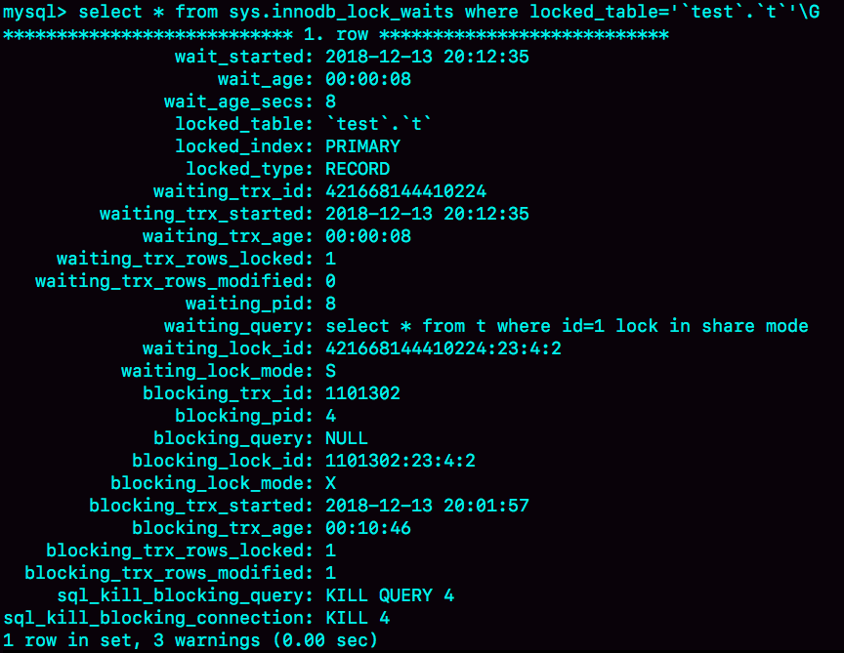
19 | 为什么我只查一行的语句，也flush执行这么慢？
查询记录写锁持有者的方法
mysql> select * from t sys.innodb_lock_waits where locked_table=`'test'.'t'`\G
查询阻塞test.t表的锁。
4号线程是罪魁祸首
杀掉线程的两个方法：
KILL QUERY 4：停止4号线程当前正在执行的语句，但不会释放行锁和提交事务。
KILL 4：断开4号线程的链接，会导致回滚语句，释放行锁。

Slide 6

19 | 为什么我只查一行的语句，也flush执行这么慢？
查询慢
mysql> select * from t where c=50000 limit 1;
字段C上没索引，所以走id主键顺序扫描50000行
慢查询日志

Slide 7
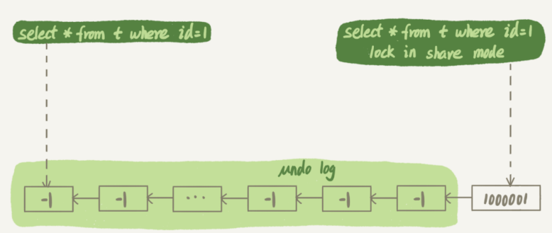
19 | 为什么我只查一行的语句，也flush执行这么慢？
一个长事务案例
会话A | 会话B
start transaction with consistent snapshot;
 | update t set c=c+1 where id=1; //以上执行100万次
select * from t where id=1;
select * from t where id=1 lock in share mode;
该语句需要从最新版本历经100万次回滚计算得到id这行的值
lock in share mode是当前读，所以速度很快。不用回滚计算。
session B 更新完100万次之后，生成了100万个回滚日志

